Slide 1
Многомерное представление данных
Проектирование и администрирование баз данных. Лекция 5

Slide 2
Жоспар
Деректер қоймасы
OLAP ұғымы мен деректер моделі
OLAP-кубтың құрылымы
OLAP-жүйелер сәулеті
Деректерді көпөлшемді сақтаудың техникалық аспектілері

Slide 3
Шешімдер қабылдауды қолдау жүйелері
Шешімдер қабылдауды қолдау жүйелері (ШҚҚЖ) немесе бизнес-анализ (BI, Business Intelligence) – бұл корпоративті қолданушыларға тиімді шешімдерді қабылдауға мүмкіндік беретін деректерді жинақтау, сақтау, талдау және басып шығару үшін қажетті қолданбалар және технологиялар категориясы.

Slide 4
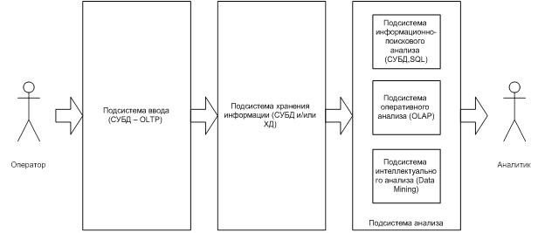
ШҚҚЖ сәулеті

Slide 5
Талдау ішжүйесінің құру негіздері
Реляциялық ДББЖ және SQL тілін қолданумен статикалық сұраудар негізіндегі ақпараттық – іздестіру анализінің ішжүйелері;
Жедел анализ ішжүйелері. Мұндай ішжүйелерді жүзеге асыру үшін деректерді өңдеудің жедел аналитикалық технологиялары OLAP қолданылады;
Data Mining әдістерін және алгоритмдерін жүзеге асыратын интеллектуалды анализ ішжүйелері.

Slide 6
Деректер қоймасының (ДҚ) технологиясы
ДҚ (хранилище данных) технологиясы жасырын заңдылықтарды анықтау мақсатында үлкен көлемді деректерді сақтау және талдауға арналған және Data Mining технологиясымен қатар «болжамды талдау» ұғымына кіреді.
Өз кезегінде Data Mining технологиясы ДБ – да жаңа, нақты және потенциалды қажет білімдерді анықтау үдерісін зерттейді.

Slide 7
Деректер қоймасы (ХД, ДҚ) -
Деректердің пәнді–бағдарлы жинағы, яғни пәндік аймақты сипаттайтын түрді ақпараттарды біріктіреді;
Ықпалдауған жинақ, яғни ДҚ – да сақталатын деректердің бірыңғай форматқа келтіріледі деп ұйғару;
Сирек өзгеретін, деректер жинағының хронологиясын қолдайтын, яғни ДҚ – дағы барлық деректер уақыттың кезекті интервалдарына сәйкестігін білдіреді.

Slide 8
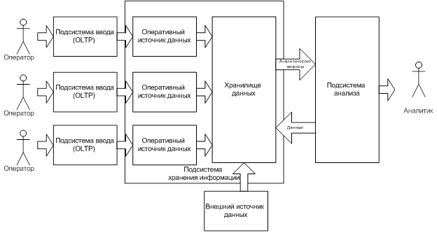
Физикалық ДҚ – сы бар
ШҚҚЖ – нің құрылымы

Slide 9
Деректер витриналары
ДҚ жобалауға және құруға жұмсалатын шығындарды азайту үшін деректер витриналарын (ДВ) қолдануға болады.
ДВ – құрамында тек тақырыптық біріктірілген деректері бар ДҚ – сының оңайлатылған нұсқасы.
ДВ – сы ең маңызды мәселелерді жылдам әрі аз шығынмен шешуге, жаңа тәсілдің артықшылықтарын бағалауға мүмкіндік беретін уақытша шешім деп қарастырылады.

Slide 10
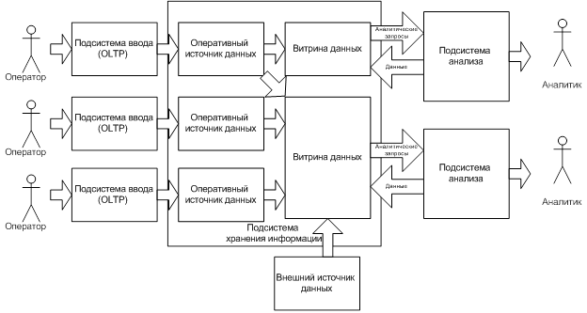
Өздік ДВ бар ШҚҚЖ – нің құрылымы

Slide 11
Деректер витриналары
Тәуелді ДВ
Тәуелсіз ДВ
Ақпарат
ДВ - ларына
ДҚ – нан алынады
Ақпарат
ДВ - ларына
OLTP-жүйелерден алынады

Slide 12
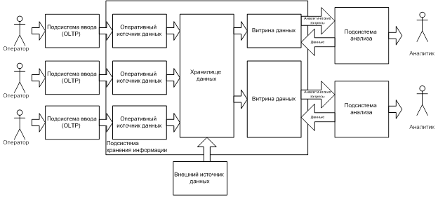
Құрамында ДҚ және ДВ бар ШҚҚЖ құрылымы

Slide 13
Мұндай шешімнің артықшылықтары:
ДВ құру және толтыру оңайлығы, себебі деректер ДҚ – нан толтырылады, ал кеңейту үшін жаңа ДВ қосу қажет, сонымен қатар,
негізгі ДҚ – ның жүктемесі төмендейді.
Мұндай шешімнің кемшіліктері:
Артықтылық туындайды, себебі, деректер ДҚ – да және ДВ – да сақталады
Құрамында ДҚ және ДВ бар ШҚҚЖсін құруға қажетті қосымша шығындар

Slide 14
Жоспар
Деректер қоймасы
OLAP ұғымы мен деректер моделі
OLAP-кубтың құрылымы
OLAP-жүйелер сәулеті
Деректерді көпөлшемді сақтаудың техникалық аспектілері

Slide 15
OLAP (Online Analytical Processing)
    OLAP (Online Analytical Processing) – шешімдерді қабылдау үдерістерін қолдау мақсатында көпөлшемді деректерді жинақтау, сақтау және талдау әдістерін және құралдарын қолданатын дерктердің жедел анлитикалық өңдеу технологиясы.
OLAP-жүйелердің міндеті - аналитикалық қызметті, қолданушы - аналитиктердің еркін сұрауларын қолдау.
OLAP-анализдің мақсаты – туындайтын болжамдарды тексеру

Slide 16
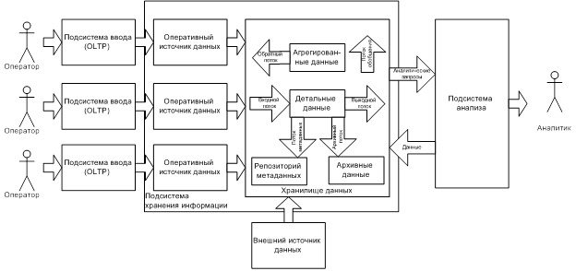
ДҚ сәулеті

Slide 17
ДҚ – дағы деректердің категориялары
Егжей-тегжейлі деректер – OLTP-ішжүйелерден тікелей көштірілетін деректер. OLTP-жүйелерде тіркелетін элементарлы оқиғаларға сәйкес келеді.
Метадеректер– ДҚ-даға деректер туралы деректер.
Агрегатталған (жалпыланған) деректер – белгілі бір өлшемдер бойынша қосу жолымен егжей-тегжелі сипаттар негізінде алынатын деректер.

Slide 18
Егжей-тегжелі деректер
  Өлшемдер – оқиғаларды сипаттау үшін қажетті деректер жинақтары (тауар, сатушы, сатып алушы, дүкен және т.б.);
  Фактілер – оқиғалардың түпмәнін көрсететін деректер (сатылған тауарлар саны, сатылымдар соммасы);

Slide 19
Метадеректер
  Пәндік аймақтың нысандары және олар туралы ақпарат ДҚ сақталады;
  ДҚ – дағы деректерді пайдаланатын қолданушылар категориялары;
  Деректерді сақтау орны және тәсілдері;
  Деректермен орындалатын амалдар;
  Деректермен орындалатын түрлі амалдардың уақыты;
  Деректермен орындалатын түрлі амалдардың себептері.

Slide 20
ДҚ – дағы ақпараттық ағындар
Кіріс ағын – OLTP-жүйелерден ДҚ-на көшірілетін деректерден құрылады; мұндағы деректер жиі тазартылады және жаңа атрибуттарды қосу жолымен ұлғаяды;
Жалпылау ағыны – егжей-тегжейлі деректерді агрегаттау және ДҚ-на сақтау арқылы пайда болады;
Мұрағат ағыны– қатынау саны азайған егжей-тегжейлі деректердің орнын ауыстыру арқылы пайда болады;
Метадеректер ағыны – деректер репозиторийлеріне деректер туралы ақпарат ағыны арқылы пайда болады;
Шығыс ағын – қолданушы суырып алатын деректер арқылы пайда болады;
Кері ағын – OLTP-жүйелерге қайта жазылатын тазартылған деректер арқылы пайда болады.

Slide 21
Жоспар
Деректер қоймасы
OLAP ұғымы мен деректер моделі
OLAP-кубтың құрылымы
OLAP-жүйелер сәулеті
Деректерді көпөлшемді сақтаудың техникалық аспектілері

Slide 22
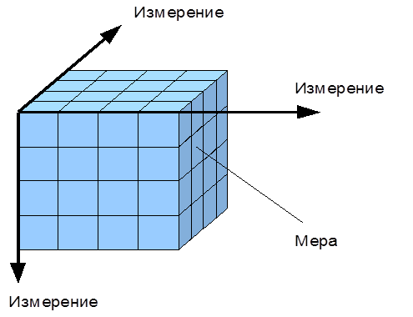
OLAP-куб құрылымы

Slide 23
OLAP-куб құрылымы
Куб осьтері өлшемдер болып табылады, мысалы, тауарлар атаулары және жылдың айлар атаулары.
Шама – өлшем осьтерінің қиылысында талданатын фактілерді сандық сипаттайтын деректер орналасады, мысалы, өнім бірліктерімен өлшенетін сатылым көлемдері.
Екі өлшемді кубтың қарапайым жағдайында тауарлар және айлар бойынша сатылым деңгейін көрсететін кесте пайда болады.

Slide 24
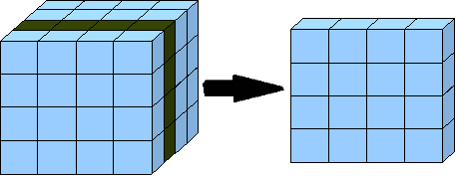
Гиперкубпен жасалатын амалдар
Қима (срез) – ішжиынға кірмейтін өлшемдер элементтерінің бір немесе бірнеше мәндеріне сәйкес келетін деректердің көпөлшемді массивінің ішжиыны қалыптасады.

Slide 25
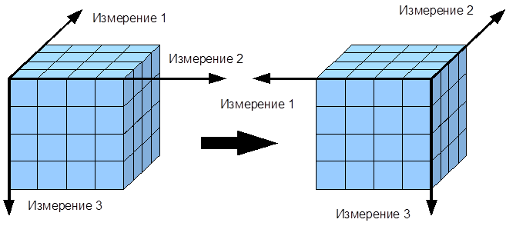
2. Айналыс (вращение) – өлшемдердің орнасуы орындарын өзгерту. Мысалы, кестенің бағандары мен жолдарын алмастыру, кестеден тыс өлшемдерді өлшемдердің орындарына орналастыру.

Slide 26
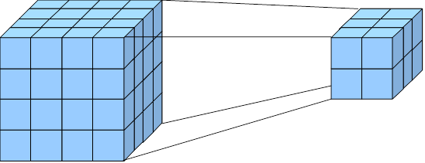
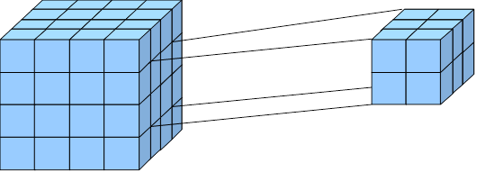
3, 4. Консолидация және детализация – деректердің егжей-тегжейлі көрсетілімінен агрегатталған көрсетіліміне және сәйкесінше қайта ауысу.
Консолидация
Детализация

Slide 27
Логические составляющие
OLAP-куба

Slide 28
OLAP-куб представляет собой структуру, содержащую:
- измерения (dimensions);
- меры (measures);
- непосредственные данные (Summaries ).
Измерения – это описательные данные, составляющие оси многомерного куба, в разрезе которых осуществляется анализ.
Меры – это данные количественно характеризующие процесс, полученные в результате агрегации данных ( суммы, средние, максимальные, минимальные значения и пр.)

Slide 29
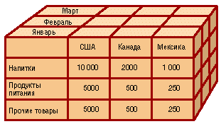
OLAP = многомерное представление = Cubes
Пример трехмерного куба

Slide 30
Меры -
Unit Sales (продано штук),
Store Sales (сумма продажи),
Store Cost (расходы магазина).
Измерения(оси) -
Store (Магазин),
Time (Время),
Товар.
Измерения могут быть представлены на определенных уровнях группировки (levels), например:

Slide 31
- товары группируются по категориям;
- «магазины» объединяются в иерархию с уровнями:
All (Мир)
Country (Страна)
State (Штат)
City (Город)
Store (Магазин).
- данные о времени совершения операций могут группироваться по году, кварталу, месяцу или декадам, дням и т.д.

Slide 32
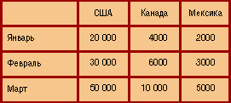
Двумерный срез куба для одной меры - Unit Sales (продано штук) и двух "неразрезанных" измерений - Store (Магазин) и Время (Time)

Slide 33
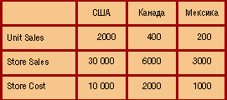
«Неразрезанное» измерение – Store и отображение значений нескольких мер - Unit Sales (продано штук), Store Sales (сумма продажи) и Store Cost (расходы магазина)

Slide 34
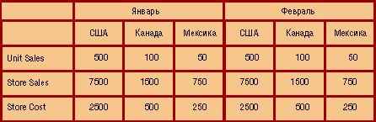
Двумерный срез куба с несколькими измерениями на одной оси

